Slide 1
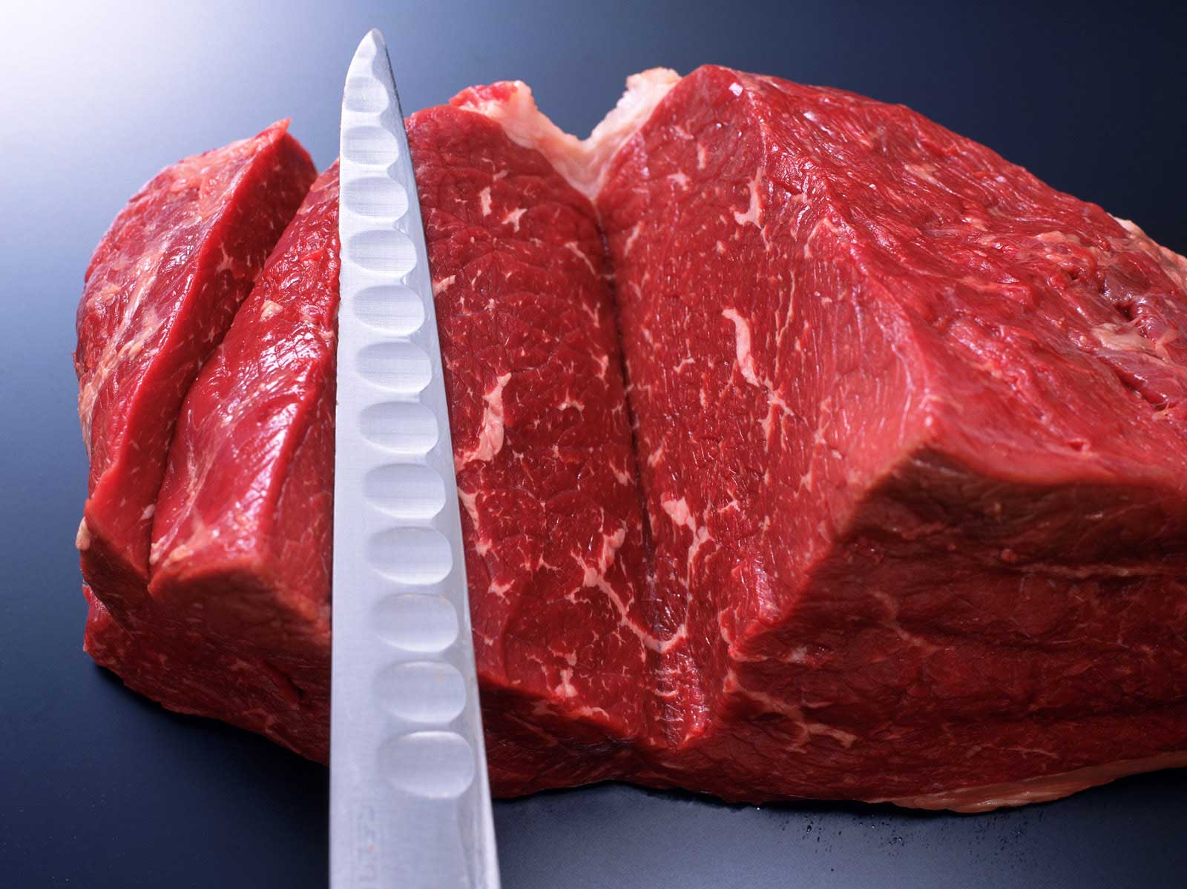
Основні способи консервування м’яса та
сировини забійних тварин

Slide 2
ПЛАН
Консервування м’яса низькими температурами
Консервування м’яса і м’ясопродуктів шляхом дії хімічних речовин (соління)
Санітарні вимоги при консервуванні м’яса солінням.

Slide 3
Література:
обов’язкова:
1.Технологія продуктів забою тварин. /В.В. Власенко, І.Г. Береза, М.І. Машкін, П.В. Микитюк, Л.П. Середа, М.Ф. Бойко/. - Вінниця, РВВ ВАТ "Віноблдрукарня", 1999. - 448 с,
2. Ветеринарно-санітарна експертиза сировини та продуктів тваринного
походження. (Навчальний посібник). /В.В. Власенко, В.Й. Кравців, В.І.
Хоменко, В.М. Ковбасенко, В.В. Касянчук, В.М. Безсмертний, П.П.
Микитюк/. -- Вінниця, РВВ ВАТ "Віноблдрукарня", 1999. - 514 с.
3. Ветеринарно-санітарний контроль на підприємствах м'ясної
промисловості. (Навчальний посібник). /Р.Й.Кравців, П.І.Вербицький, Ю.І.
Остап'юк/. - Львів, Галицька видавнича спілка, 2002. - 368 с
додаткова:
Власенко ВВ., ЗахаренкоМ.О., Гаврилюк М.Д., Яремчук О.С., Конопко І.Г. Технологія продуктів забою тварин 2009 Вінниця: Едельвейс і К, 2009. - 447с.
Власенко В.В., Кравців Р.И, Якубчак О.М., Касянчук В.В. Ветеринарно-санітарно експертиза м'яса і м'ясопродуктів. 2008 Вінниця: Едельвейс, 2008. - 454с.
Власенко В.В., Касянчук В.В., Власенко І.Г., Кольчак В.В. Ветеринарно-санітарно експертиза м'яса і м'ясопродуктів. Навчальний посібник за ред.. проф.. Власенко В.В. 2008 Вінниця: ВДАУ, РВВ, 2008 -108с.
4.Власенко В.В., Конопко І.Г., Березовський І.В. Мікробіологія м'яса та м'ясопродуктів. 2003 Вінниця: Гіпаніс, 2006,- 589с.

Slide 4
Методи консервування
Для консервування застосовують низькі (охолодження, заморожування), і високі температури (варіння, сушіння), фізико-хімічні (посол), і хімічні (копчення) способи. Крім того, в останні роки з цією метою використовують опромінення ультрафіолетовими променями, вуглекислий газ, радіоактивне опромінення, зберігання в озоні і газоподібному азоті.

Slide 5
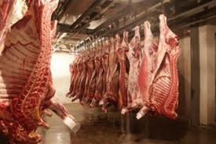
Консервування м’яса низькими
температурами

Slide 6
Холодильна обробка і зберігання м'яса і м'ясопродуктів при низьких температурах в сучасних умовах є одним з найбільш перспективних методів консервування. Використання холоду дозволяє тривалий час зберігати високу якість продукту, транспортувати, його з місць виробництва в місця споживання. При зниженні температури в м'ясі сповільнюється швидкість протікання фізико-хімічних і біохімічних процесів, порушується обмін речовин в мікробних клітинах. У результаті цього частина мікрофлори гине, а частина, перебуваючи в стані анабіозу, тимчасово втрачає здатність чинити шкідливий вплив. При заморожуванні міститься в м'ясі вода переходить з рідкого стану в твердий, тому не може бути використана мікроорганізмами для своєї життєдіяльності.

Slide 7
Охолодження м’яса
М’ясо охолоджують в підвішеному стані на підвісних коліях в камерах, обладнаних приладами для охолодження повітря. Останнє здійснюють за допомогою сухих або мокрих повітроохолоджувачів. При цьому циркуляція повітря в камері охолодження повинна бути по можливості рівномірною. Перед завантаженням камери і обладнання повинно бути приведено в належний санітарний стан, а при необхідності продезинфіковано. Температура повітря перед завантаженням повинна бути на декілька градусів нижчою, ніж в період обробки.

Slide 8
Температура в камері для охолодження
Процес | Свинина | Ялови­ чина | Бара­ нина | М'ясо птиці
Перед завантаженням | -3...-4 | -1...-2 |  | 0...-2
Після завантаження | 0...+3 | +1...+3 | 0...+3 | +3
Під кінець охолодження | -2...-3 | -1...-2 | -1...-2 | -1...-2
Тривалість охолодження, год | 24 | 24 | 18 | 12 - 24

Slide 9
Підморожування м'яса
При існуючій техніці охолодження, зберігання, перевезення охолоджене м'ясо практично вдається зберегти без помітних ознак псування не більше 7 - 10 діб. Збільшення термінів зберігання може бути досягнуто пониженням температури на 1 – 2 °С нижче кріоскопічної (мінус 2 – 3 °С), тобто підморожуванням м'яса. Підморожують м'ясо в камері при температурі мінус 25 °С, яловичину протягом 6 - 10 , свинину - 4 - 8, баранину - 2 – 3 годин. При мінус 18 °С тривалість процесу збільшується в 1,5 - 2 рази. Після підморожування м'ясо витримують добу при мінус 2 °. Тривалість зберігання підмороженого м'яса в 2 - 3 рази більша, ніж охолодженого. Так, при мінус 2 - 3 °С термін зберігання підмороженої яловичини становить 20 - 30 діб, тушок птиці - 40 діб.

Slide 10
Заморожування м'яса
Існують два методи заморожування м’яса: однофазний і двофазний. При однофазному методі заморожування теплі туші або частини їх надходять відразу на заморожування. При двофазному — м’ясо спочатку охолоджують, а потім заморожують.

Slide 11
Заморожування м’яса однофазним способом
М’ясо заморожують безпосередньо після його обробки у повітрі, морозильних камерах або тунелях у підвішеному стані.
Тепле м’ясо сортують за категоріями вгодованості і направляють в морозилку. Тривалість пересування свіжих півтуш із забійного цеху до морозильної камери не повинна перевищувати 2 години.
Температура в товщі заднього стегна свіжих півтуш у момент завантаження в морозилку повинна бути в межах 30-37 °С. Розміщувати м’ясо на підвісних коліях в камерах морозилок треба з таким розрахунком, щоб туші не дотикались одна до одної, жирні півтуші необхідно розташовувати ближче до охолоджувальних приладів. Заморожування вважається закінченим, коли температура в товщі стегна буде не вище -8 °С. Заморожують при температурах -23… -35 °С яловичі туші протягом 14-36 год, а свинячі 9-28 год
незалежно від швидкості руху повітря.

Slide 12
Заморожування двофазним способом
М’ясо , що надходить на заморожування, повинно мати температуру в товщі м’язів не вище 4°С. Заморожування проводять при температурі від -15 до -35 °С до досягнення температури в товщі м’язів стегна не вище -8 °С. Процес заморожування для яловичини триває 15-50 год, а для свинини 7-40 год залежно від температури та швидкості руху повітря.

Slide 13
КОНСЕРВУВАННЯ М’ЯСА ШЛЯХОМ ДІЇ ХІМІЧНИХ РЕЧОВИН (СОЛІННЯ)

Slide 14
Способи соління м’яса і м’ясопродуктів
Розрізняють три основних способи соління: сухий, мокрий і змішаний (комбінований). Кожний з перерахованих способів має свої недоліки та переваги і застосовується у відповідності до технології консервування, виготовлення і видом консервованої сировини.

Slide 15
Сухий спосіб соління
Застосовують в основному при консервуванні м’яса, шпику, бекону та інших продуктів забою, які підлягають тривалому зберіганню. При сухому способі соління відбувається зневоднення консервованого продукту, проникнення солі в глибокі шари. Суть соління полягає в тому, що сировину, яка консервується, подрібнюють на шматки, перетирають їх кухонною сіллю, укладають в щільну тару, засипають зверху засолюваною сумішшю товщиною 20 мм, через три дні після соління тару закупорюють. У середньому при цьому методі соління до м’яса, що консервується, додають 7-8 % кухонної солі і 0,1 % селітри (нітрату натрію). Термін засолювання 20 днів. Перевагою методу є висока стійкість консервованого продукту. При цьому м’язова тканина втрачає відносно невелику кількість білків (до 3,5 %), екстрактивних і мінеральних речовин, що містяться в м’ясі. Даний метод не позбавлений недоліків. При сухому солінні одержують продукт високої солоності, сухий і жорсткуватий. Вихід консервованого м’яса і м’ясопродуктів при сухому методі становить 86-92 % початкової маси.

Slide 16
Мокрий спосіб соління
При мокрому способі засолювальна суміш рівномірно проникає в товщу м’яса, надаючи солонині ніжність, помірну солоність, специфічний аромат і смак «шинковості» та підвищений вихід продукту (114-115 %).
Солоність м’яса і м’ясопродуктів, консервованих даним способом, залежить від концентрації розсолу, %:
особливо малосольний 14
малосольний 16
нормальносолоний 18
солонуватий 20
Проте при будь-якій солоності продукту концентрація розсолу або засолювальної суміші не повинна бути нижчою 12 %, бо при більш низьких концентраціях можливе псування продукту.

Slide 17
Змішаний спосіб соління
Суть даного методу соління полягає в тому, що спочатку м’ясо і м’ясопродукти, які піддаються засолюванню, натирають сольовою сумішшю (на 100 кг м’яса 10 кг солі, 100 г нітрату, 1,5 кг цукру), укладають в щільну тару, на 3-4-й день м’ясо заливають розсолом необхідної міцності: слабким — 18-20 (за Боме) або міцним — 24-26. Термін засолювання 20-30 діб.

Slide 18
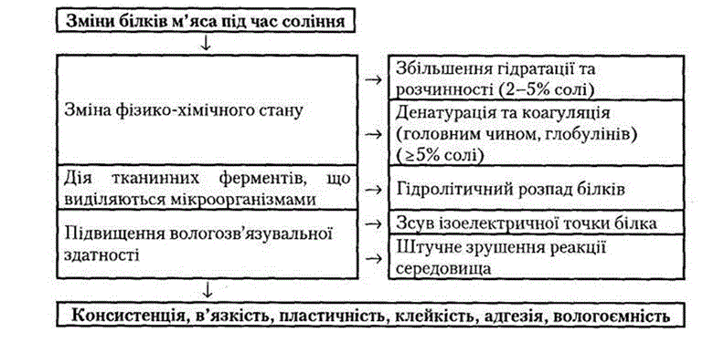

Slide 19
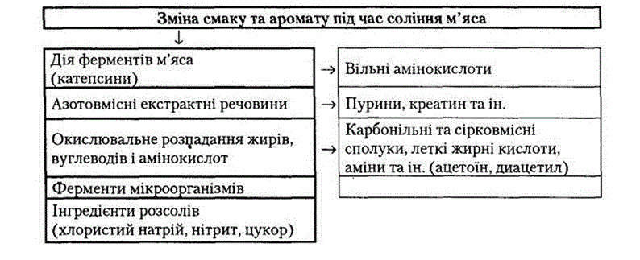

Slide 20
Копчення
Залежно від температури розрізняють холодний (18-22 °С) і гарячий (35-45 °С) способи копчення.

Slide 21
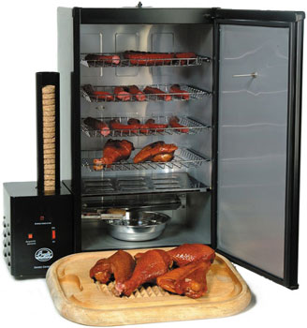
Холодне копчення
Застосовують для отримання сирокопчених виробів, триває воно 3-7 діб, при цьому продукт відрізняється високими смаковими якостями і добре зберігається, оскільки в процесі копчення він сильно зневоднюється, внаслідок чого в ньому підвищується вміст кухонної солі.

Slide 22
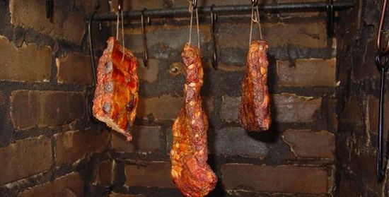
Гаряче копчення
Гаряче копчення триває 12-18 год, його застосовують при виробленні варено-копчених виробів. Одержуваний продукт менш стійкий при зберіганні.
На м'ясопереробних підприємствах продукти коптять в стаціонарних камерах або автокоптилках. У коптильній камері відносну вологість повітря підтримують на рівні 40-50%. Одночасно необхідно стежити за температурою всередині камери. Перед завантаженням у камери м'ясопродукти, які пройшли процес засолу вимочують при температурі 20-30 °С, відповідно до інструкції, а потім підсушують (підігрівають) при температурі 50 °С у камері. Температуру в камері на початку копчення підтримують на 10-12 °С вище тієї, при якій буде проводитись копчення.

Slide 23
Консервування високими температурами
Високі температури широко використовують при виробництві м'ясних консервів, ковбасних і шинкових виробів. Консервування високими температурами включає стерилізацію, варіння і запікання.

Slide 24
Стерилізація - основна ланка технологічного процесу при виготовленні баночних м'ясних консервів. Вона полягає в тепловій обробці м'яса при температурі вище 100 °С, в результаті чого знищується мікрофлора. Висока температура (120 °С), яка використовується при виробництві м'ясних банкових консервів, виключає здатність спор до проростання. Отже, нагрів м'ясопродукти до температури вище 100 °С дозволяє отримати консерви, які можна зберігати 3-5 років.
Варіння широко застосовують при виробництві ковбас, шинкових та інших виробів. У процесі варіння знищується до 99% мікрофлори, тому вона не гарантує повного знищення мікрофлори. Отже, варені продукти не можуть довго зберігатися, їх слід швидко реалізувати. Варка ковбасних і шинкових виробів вважається закінченою, якщо температура всередині батона досягає 68-70 °С. При запіканні на м'ясопродукти впливають гарячим повітрям (110-150 °С). Температура в центрі готового продукту складає 68-70 °С. При запіканні м'ясо втрачає менше соку, ніж при варінні, має добрі смакові якості і більш ніжну консистенцію.

Slide 25
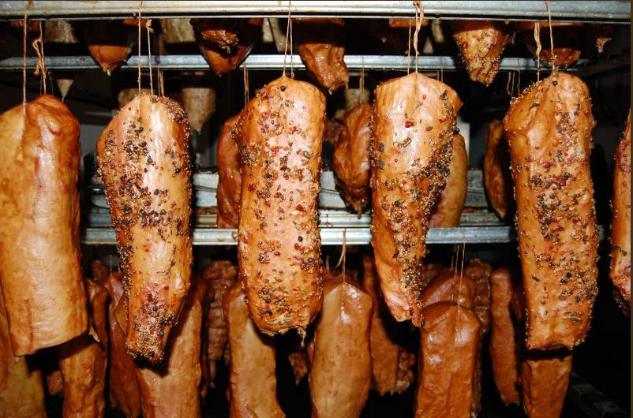
Дякую за увагу!!!

